Slide 1


avagy közösségi kódolás
Készítette: Zsibók Márk
https://github.com/ZsibokMark

Slide 2
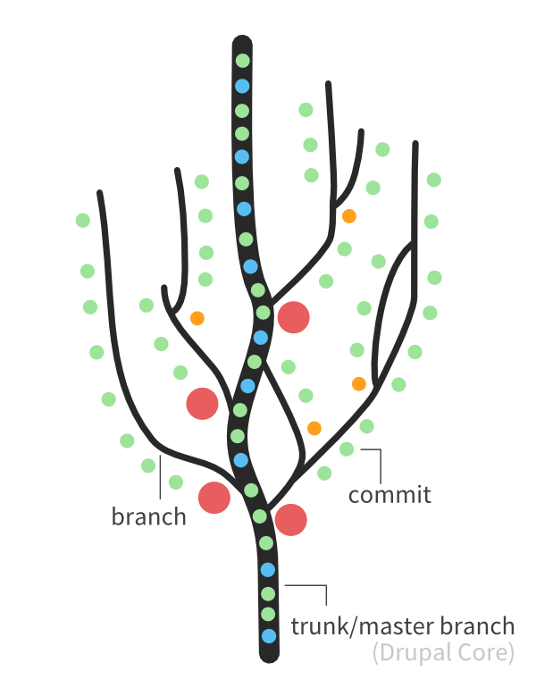

Mi az a Github?
Szoftverforráskód-kezelő rendszer

Slide 3
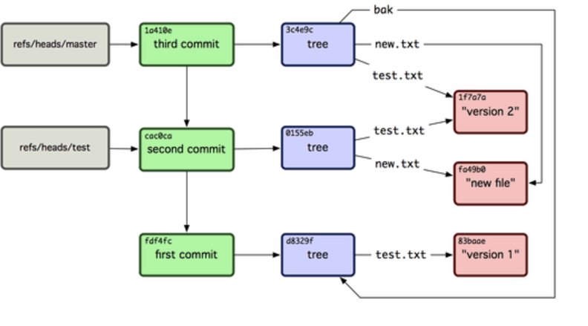
Mi az a Github?

Slide 4

Miért jó nekünk ez?
Pendrive/Gmail/*.txt
Egysíkú alkalmazás fejlesztés
Nehézkes tárolás
Módosítható nyom nélkül
Lassú, költséges fejlesztés
Nemlineáris, elosztott fejlesztés támogatása
Nagy objektumok hatékony használata
Kriptográfiailag hitelesített történet
Gyors, biztonságos és skálázható szoftver fejlesztés
Notes:
Minden fejlesztő helyi munkaváltozatában rendelkezésre bocsátja a teljes addigi fejlesztési történetet!

Slide 5
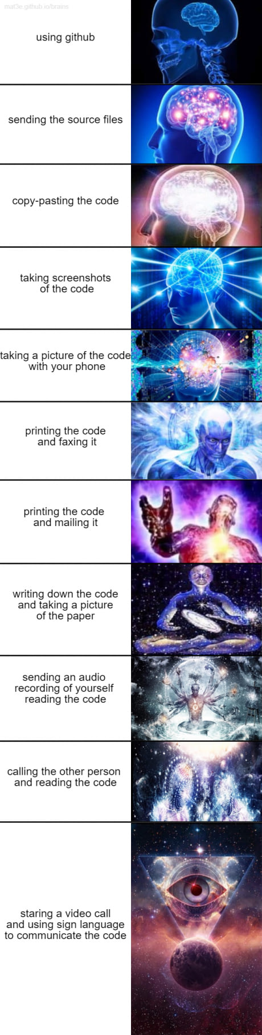
Miért jó nekünk ez?

Slide 6
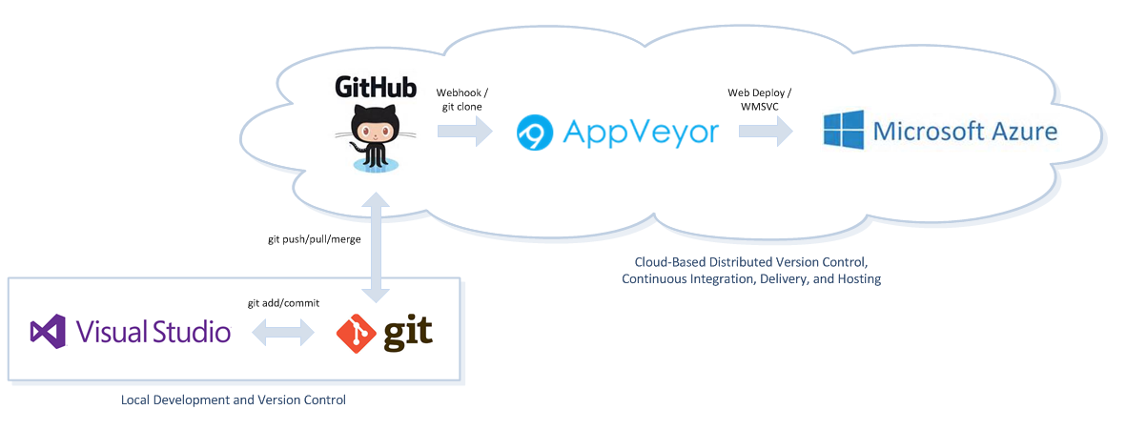
Értem, de most mit is tudok vele kezdeni?
Notes:
Folyamatos fejlesztés

Slide 7
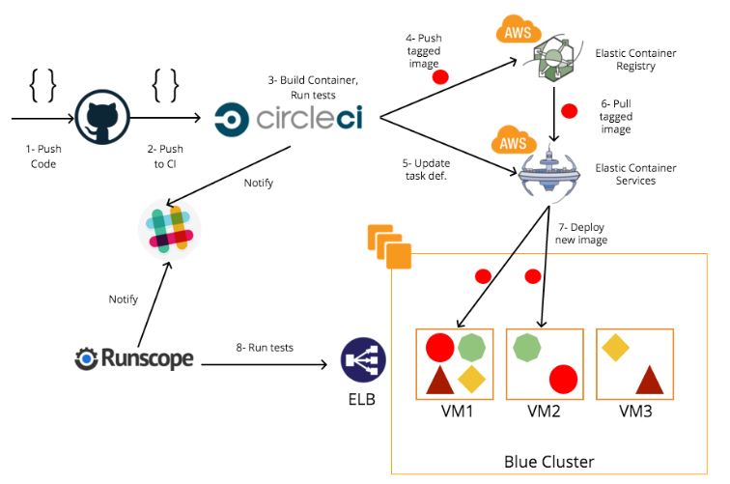
Értem, de most mit is tudok vele kezdeni?
Notes:
Folyamatos fejlesztés

Slide 8

133.160 Ft-os csomag ingyen a diákoknak!
1 éves .me domain cím és Comodo SSL
DigitalOcean VPS 13 ezer forint
Bitnami Education
AWS Educate 30 ezer forint tanfolyam kredit
DataDog 2 éves szerver monitorozás
Kitkrakken Pro
https://education.github.com/

Slide 9
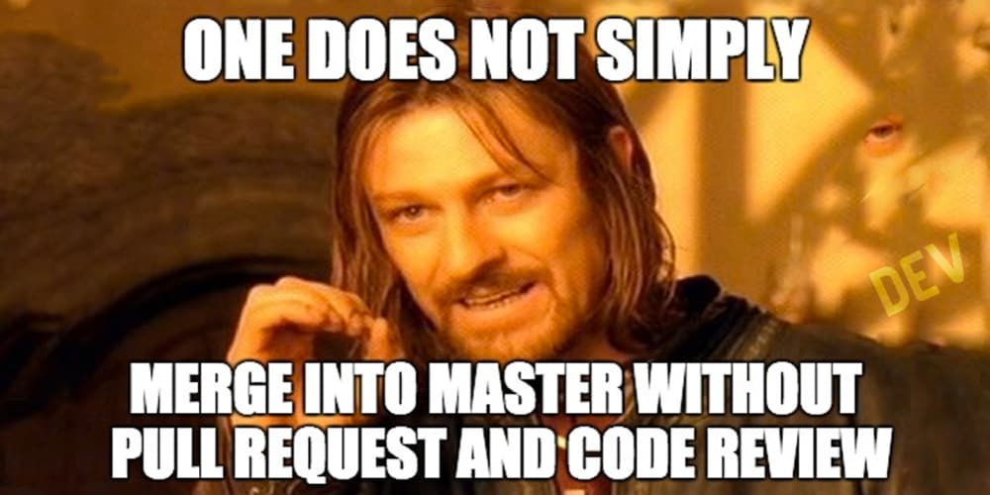
Köszönöm a figyelmet!

